Slide 1
基于单片机辅助的
音频功率放大器
张润华
电子信息
06051074

Slide 2
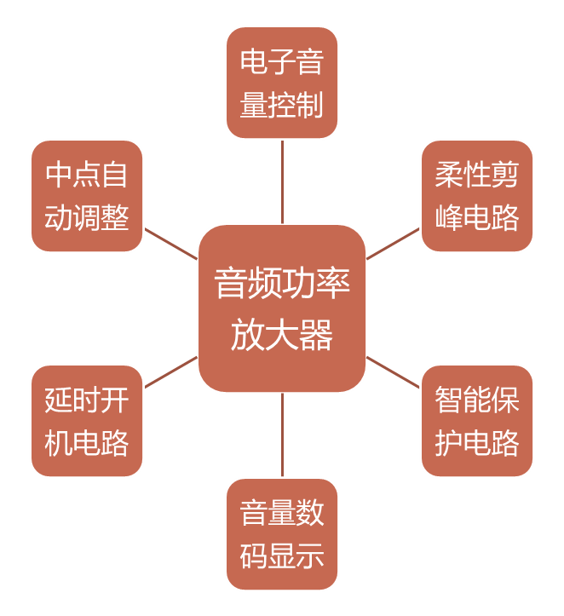
文章概述
本文重点介绍了基于单片机辅助的音频功率放大器实现数字音量控制，智能衰减过高输入，输出中点电压自动调整，根据工作点状态开机延时，串行数码显示等功能，以此作为实例，探讨功率放大器电路的智能控制方法。并且在研究过程中注重计算机辅助设计技术EDA的应用，借助EDA技术使电路开发更快速准确。

Slide 3

设计流程

Slide 4
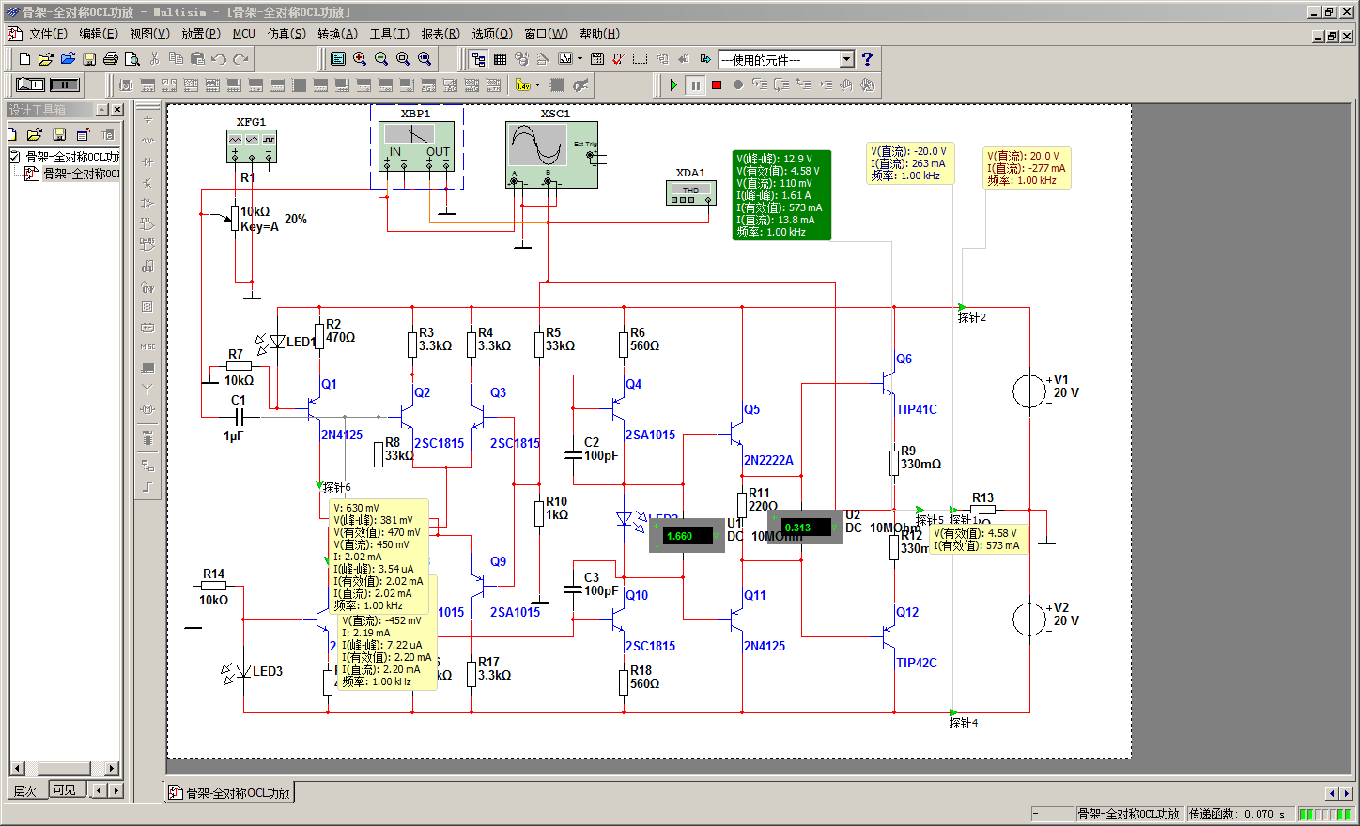
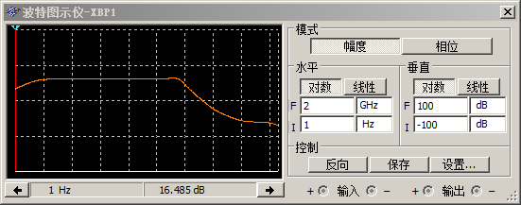
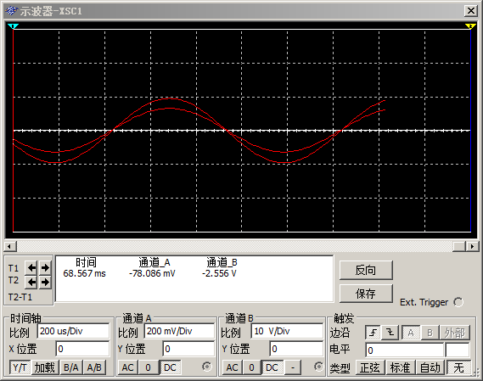
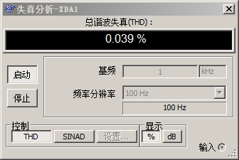
MULTISIM仿真OCL功率放大器

Slide 5
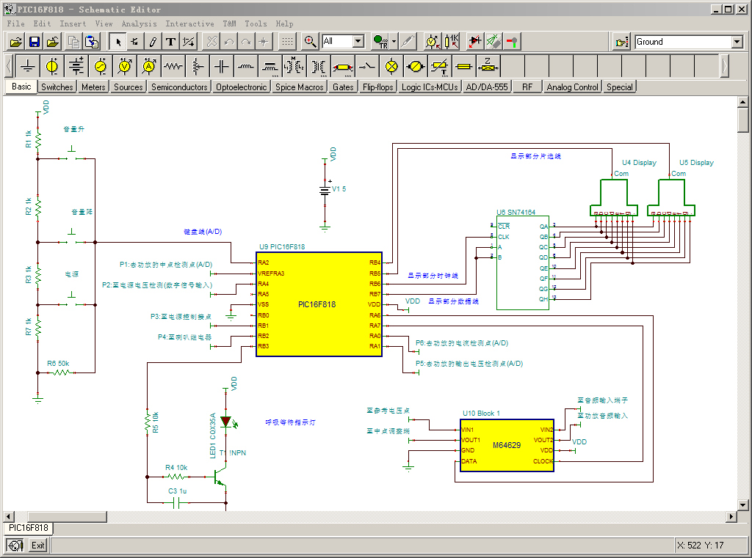
TINA仿真单片机电路

Slide 6
硬件模块
当前音量显示
电源电压保护
音源
电子音量控制，柔性剪峰
串行信号控制
PIC16F818
M64629
音频放大器
串行控制
中点控制
AD转换
中点电位检测，负载开关
按钮模块
负载

Slide 7
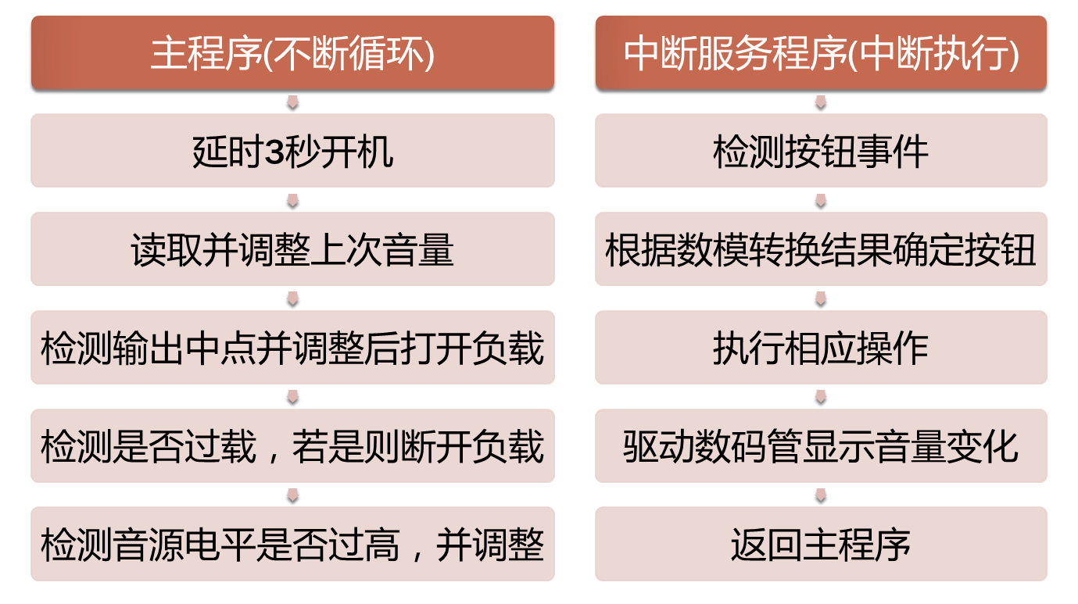
软件模块

Slide 8
专题：PIC16F818单片机
PIC16F818是一片带A/D转换及微功耗纳瓦技术的单片机芯片，使用取指令和执行指令并行的哈佛总线结构以及只有35条单字指令的精简指令集。可以通过JDM编程器进行软件编程。
具有1.75k字节程序存储单元(Program Memory)；128字节的数据存储器(RAM)；128字节非易失性数据存储器(EEPROM)；16个基本输入输出引脚；2个8位、1个16位定时/计数器；1个增强型捕捉/比较/PWM模块；1个10位5通道A/D转换器；并且支持SPI/I2C串行通讯技术以及欠压复位、看门狗、休眠模式等其他资源。通过大量的引脚复用技术将所有功能集合于一个18脚的芯片中。
在本电路中，单片机工作在20MHz时钟频率上。指令周期0.2us(5MHz)。典型工作电压5V，不带负载电流2.5~4.0mA(20MHz,5V)，休眠状态最小电流200nA(2V)。单片机基本输入输出引脚数，AD转换器数目，程序存储单元，EEPROM，指令执行速度等均合乎要求，不缺少且不过于浪费。是较佳的选择。

Slide 9
专题：M64629电子音量控制
由于一般功率放大器音量调整由机械电位器完成。由于电位器长期使用会产生机械磨损，特别是廉价音响普遍使用的碳膜音量电位器。很薄的碳膜长期与滑片摩擦会导致磨损甚至磨穿，使旋转电位器时电阻值出现跳动，经过放大器放大k倍之后将会导致巨大噪音，严重影响电路工作。并且电位器不能准确显示当前音量值。
鉴于此，本电路使用M64629进行电子音量调整，其工作状态由单片机控制。M64629是串行控制双通道电子音量控制芯片。可控音量范围【0~-83dB(步长1dB)，-∞】。其中通过将对数据输入引脚注入控制串行数据流来控制M64629的工作状态。
由于电位器主体非机械部件，无机械磨损。不会产生巨大噪音，使用寿命比机械式电位器长很多。并且能通过单片机控制显示当前电位器衰减量大小。

Slide 10
专题：SVN版本控制系统
在此论文编写过程中使用了SVN版本管理技术管理整个工程的文件。SVN是一个开源的版本控制系统Subversion的简称，Subversion管理着随时间改变的数据。这些数据放置在一个中央资料档案库(repository)中。这个档案库很像一个普通的文件服务器，不过它会记住每一次文件的变动。这样你就可以把档案恢复到旧的版本，或是浏览文件的变动历史，所以许多人会把版本控制系統想象成某种“时光机器”。而本文使用的是Google提供的免费SVN服务。SVN有很多优点：第一个优点是由于SVN服务器能记住工程进行中每一次修改，所以一旦文件出现问题，就能使用SVN工具立即回溯到最近一次修改的版本；第二就是无论身在何处，只要有电脑的地方就能将整个工程下载下来继续工作。修改之后提交到服务器，回到家里只需要更新最新修改过那部分文件即可，不需要因为忘记了修改了哪些文件而需要整个工程上传下载；第三就是支持多人协作修改，当多人在不同的计算机修改同一个工程时，SVN能以合并修改、解决冲突、产生分支等几种方法协调多用户产生不同版本的问题。

Slide 11
基于单片机辅助的
音频功率放大器
谢谢观看！

